Slide 1

Programmation Procédurale 1
Equipe Algorithmique & Programmation
Année universitaire :2021 - 2022

Slide 2
Objectifs
A la fin de ce chapitre, l’étudiant sera capable de:
Déclarer un pointeur
Initialiser un pointeur
Modifier le contenu d'un pointeur
Utiliser les pointeurs dans le prototype d'une fonction (paramètres d'entrée , retour)
Manipuler un tableau à travers un pointeur.

Slide 3

Les pointeurs

Slide 4
Plan
Les différents types d’adressage
Syntaxe
Définition
Manipulation d’un pointeur
Intérêt des pointeurs
Pointeurs et tableaux
Pointeurs et fonctions

Slide 5
Intérêt des pointeurs

Slide 6
Utilité des pointeurs
On peut accéder aux données en mémoire à l’aide de pointeurs i.e. des
variables pouvant contenir des adresses d’autres variables.
Les pointeurs sont le seul moyen de changer le contenu de variables
déclarées dans d’autres fonctions.
Les pointeurs nous permettent d’écrire des programmes plus compacts et
plus efficaces.

Slide 7
Les différents types d’adressage

Slide 8
Adressage direct
C’est l’adressage standard que nous avons utilisé jusqu’à présent.
Dans la programmation, on utilise des variables pour stocker des informations.
La valeur d’une variable se trouve à un endroit spécifique dans la mémoire
de l’ordinateur.
Adressage direct: Accès au contenu d’une variable par le nom de la variable.
Exemple:
A
. . .
10
. . .
. . .
int A;
A = 10;
Adresse : 1E04 1E06 1E08 1E0A
Le nom de la variable A nous permet d’accéder directement au contenu
de l’adresse 1E06.

Slide 9
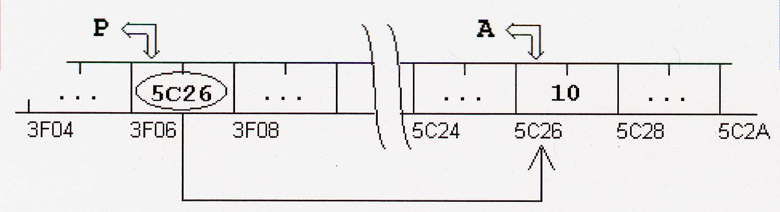
Adressage indirect
Le contenu d’une variable est obtenu en passant par une variable P qui
contient l’adresse de la variable A.
Dans ce cas précis, P est une variable d’un type particulier que l’on appelle
un pointeur.
Adressage indirect: Accès au contenu d’une variable en passant par un
Pointeur qui contient l’adresse de la variable.
Exemple:
Soit A une variable contenant la valeur 10, et P un pointeur qui contient l’adresse de A.
En mémoire, A et P peuvent se présenter comme suit

Slide 10
Définition

Slide 11
Définition
Un pointeur est une variable spéciale qui peut contenir l’adresse d’une autre variable.
Chaque pointeur est limité à un type de données.
Si un pointeur P contient l’adresse d’une variable A, on dit que P pointe sur A.

Slide 12
Définition
Les pointeurs et les noms de variables ont le même rôle: ils donnent accès à un emplacement en mémoire.
Par contre, un pointeur peut contenir différentes adresses mais le nom d’une variable reste toujours lié à la même adresse.

Slide 13
Syntaxe

Slide 14
Déclaration
Syntaxe: <type> *P;
D’après la déclaration, P est un pointeur qui pourra recevoir des adresses de variables qui auront uniquement le type <type> .
Un pointeur sur int ne peut pas contenir l’adresse d’une variable de type float.
Exemple :
int* pNombre;
- pNombre désigne une variable pointeur pouvant contenir uniquement l’adresse d’une variable de type int.
- Bonne pratique de programmation : choisir des noms de variable appropriés: (Ex. : pNombre, NombrePtr).

Slide 15
Manipulation d’un pointeur

Slide 16
Initialisation d’un pointeur
Le symbole NULL permet d’initialiser un pointeur qui ne pointe sur rien. Cette valeur NULL peut être affectée à tout pointeur quel que soit le type.
Le symbole NULL est défini dans la librairie stdlib.h.
Exemple:
int *pNombre=NULL;
Dès qu’on déclare un pointeur, il est préférable de l’initialiser à NULL.

Slide 17
Attribuer une valeur à un pointeur
Pour attribuer une valeur à un pointeur, il faut le faire pointer sur une variable précise.
Exemple:
int A;
int* p1;
int* p2;
p1=&A; /* p1 contient l’adresse de A */
p2=p1; /* copie le contenu de p1 dans p2 → p2 et p1 pointent sur la même variable A*/
L’opérateur & permet d’obtenir l’adresse d’une variable.
L’opérateur & ne peut pas être appliqué à des constantes ou des expressions.
p1 et p2 désignent une variable pointeur initialisée à l’adresse de la variable A de type int.

Slide 18
Accès au contenu d’un pointeur
Pour avoir accès au contenu d’un pointeur, on utilise l’opérateur * suivi du nom du pointeur.
Exemple:
int *pNombre;
int n=20;
pNombre=&n; /* pNombre pointe sur l’entier n
qui contient la valeur 20 */
printf (ˈˈ %d ˈˈ, *pNombre); /*affiche la valeur 20 */
*pNombre=40;
printf(ˈˈ %d ˈˈ, *pNombre); /*affiche la valeur 40 */
printf(ˈˈ %d ˈˈ, n); /*affiche la valeur 40 */
- L’opérateur *

Slide 19
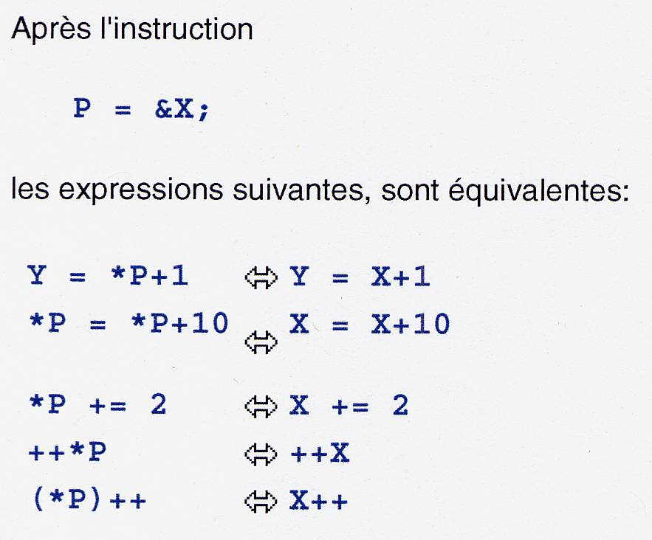
Priorité des opérateurs
Les opérateurs * et & ont la même priorité que les autres opérateurs unaires (!, ++, --).
Si les parenthèses ne sont pas utilisées, les expressions sont évaluées de droite à gauche.
Exemple:

Slide 20
Application
Exercice 1 de la série d'exercices

Slide 21
Pointeurs et tableaux

Slide 22
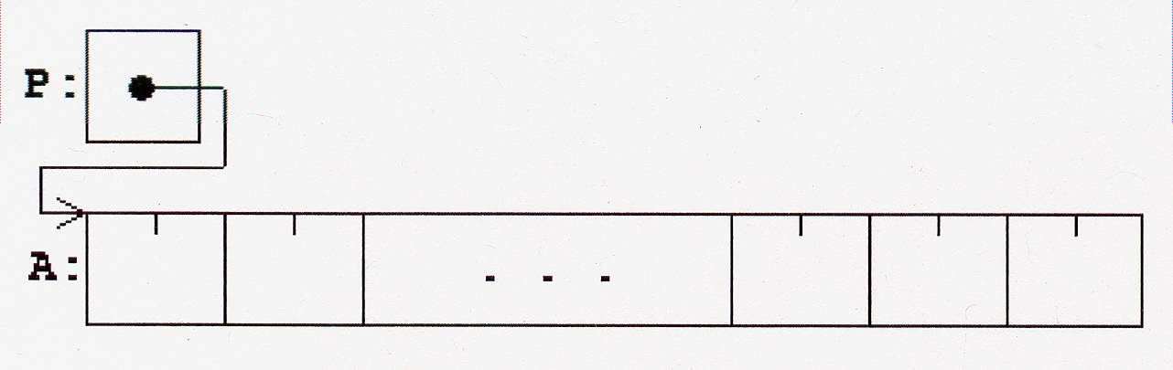
Pointeurs et tableaux
Chaque opération avec des indices de tableaux peut être aussi exprimée à l’aide de pointeurs.
Comme nous l’avons déjà vu dans le cours, le nom d’un tableau représente l’adresse du premier élément du tableau.
- Le nom d’un tableau est un pointeur constant sur le premier élément du tableau.
&tableau[0] et tableau représentent l’adresse du premier élément du tableau
.
int A[10];
int * P;
P = A; /*est équivalente à P = &A[0]*/

Slide 23
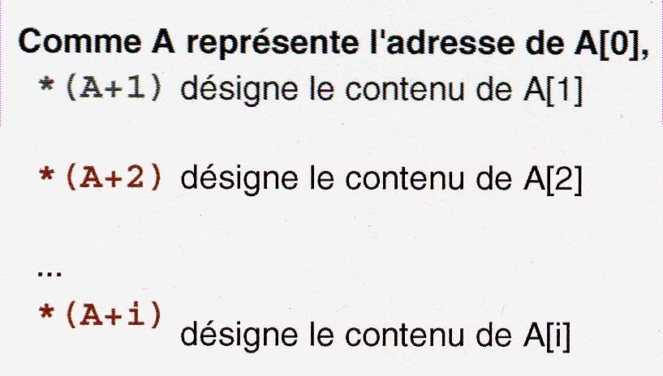
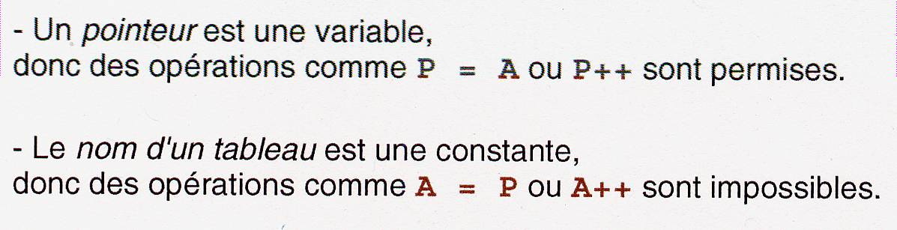
Pointeurs et tableaux

Slide 24
Pointeurs et tableaux
Arithmétique des pointeurs
On peut déplacer un pointeur dans un plan mémoire à l'aide des opérateurs :
d'addition, de soustraction, d'incrémentation, de décrémentation.
Affectation par un pointeur sur le même type
P1 et P2 deux pointeurs sur le même type de données
P1 = P2; affecte l’adresse contenue dans P2 à P1.
→ P1 pointe sur la même variable que P2.
Addition et soustraction d'un nombre entier
Si P pointe sur l'élément A[i] d'un tableau, alors
P+n pointe sur A[i+n]
P-n pointe sur A[i-n]
le déplacement d'un pointeur par l'opérateur + ou – se fait par un nombre d'octets multiple de la taille de la variable sur laquelle il pointe.

Slide 25
Pointeurs et tableaux
Arithmétique des pointeurs
Incrémentation et décrémentation d'un pointeur
Si P pointe sur l'élément A[i] d'un tableau, alors après l'instruction
P++; P pointe sur A[i+1]
P+=n; P pointe sur A[i+n]
P--; P pointe sur A[i-1]
P-=n; P pointe sur A[i-n]

Slide 26
Pointeurs et tableaux
Arithmétique des pointeurs
Soustraction de deux pointeurs
Soient P1 et P2 deux pointeurs qui pointent sur deux cases du même tableau:
P1-P2 fournit le nombre de cases comprises entre P1 et P2.
Le résultat de la soustraction P1-P2 est
- négatif, si P1 précède P2
- nul, si P1 = P2
- positif, si P2 précède P1
Comparaison de deux pointeurs
On peut comparer deux pointeurs par <, >, <=, >=, ==, !=.
La comparaison de deux pointeurs qui pointent sur deux cases du même tableau est équivalente à la comparaison des indices correspondants.

Slide 27
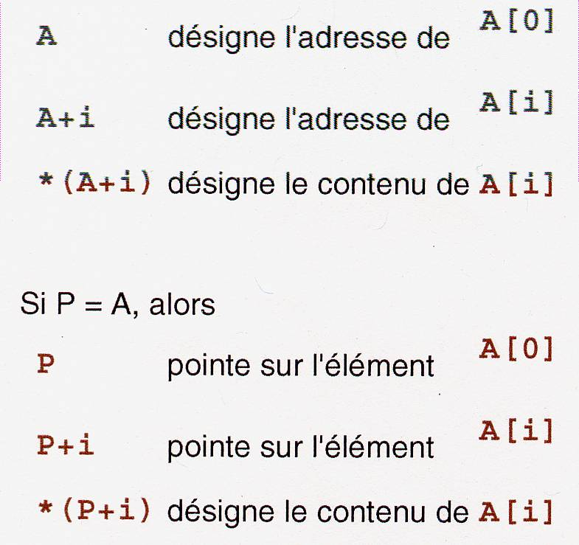
Récapitulatif
Soit un tableau A de type quelconque et i un indice d’une composante de A:

Slide 28
Pointeurs et chaines de caractères
Tout ce qui a été mentionné concernant les pointeurs et les tableaux reste vrai pour les pointeurs et les chaînes de caractères.
Une chaine de caractère est un tableau de caractères qui se termine par le caractère spécial ‘ \0 ’.
On peut attribuer l'adresse d'une chaîne de caractères constante à un pointeur sur char :
Exemple:
char* p_ch = " ProgrammationC "; //p_ch est un pointeur sur une variable de type char.
‘P’ | ‘r’ | ‘o’ | ‘g’ | ‘r’ | ‘a’ | ‘m’ | ‘m’ | ‘a’ | ‘t’ | ‘i’ | ‘o’ | ‘n’ | ‘C’ | ‘\0’
P_ch
0028FF00
@ 0028FF00
@ 0028FEFC
La chaîne " ProgrammationC" est appelée constante chaîne de caractères.

Slide 29
Pointeurs et chaines de caractères
Le compilateur place la chaîne « ProgrammationC" dans une zone mémoire de 15 octets, c'est‐à‐dire un tableau de 15 caractères qui contient les 14 lettres du mot ProgrammationC et le caractère ‘ \0 ‘.
A l'exécution, l'affectation p_ch = " ProgrammationC " met l'adresse de cette zone mémoire dans le pointeur p_ch → p_ch pointe donc sur le premier caractère de la chaîne.

Slide 30
Fonctions et pointeurs

Slide 31
Exploitation du passage par adresse
En C, return ne permet de retourner qu’une seule valeur.
Parfois une fonction doit retourner plusieurs résultats en sortie.
-Il n’y a qu’une solution pour retourner plusieurs résultats: passer en
paramètre l’adresse des variables où seront stockés les résultats.
Le passage par adresse est aussi utile pour modifier le contenu des
variables déclarées dans d’autres fonctions .

Slide 32
Exemple
Une fonction qui retourne le minimum et le maximum de deux entiers a et b.
void min_max(int a, int b, int * pmin, int* pmax)
{
if(a<b) {
*pmin=a;
*pmax=b;
}
else {
*pmin=b;
*pmax=a;
}
}
int main()
{
int a,b, min,max;
printf("Entrer deux entiers");
scanf("%d %d", &a,&b);
min_max(a,b,&min,&max);
printf("le min est %d le max est %d",min,max);
}
Pour retourner plusieurs résultats, la fonction n’a qu’à prendre l’adresse
des variables ou stocker les résultats

Slide 33
Application
Exercice 2 et 3 de la série d'exercices

